Slide 1
Obravnava neskladnosti v povezavi s postopkom akreditiranja
Karmen Ribič

Slide 2
Akreditacija…
…je v splošnem sinonim za:
- najvišji nacionalni nivo nadzora nad delom
akreditiranega organa,
- visoko stopnjo zaupanja v dosledno upoštevanje
dogovorjenih postopkov in pravil.
Sistem vodenja akreditiranega organa mora biti prilagojen:
- specifičnim zunanjim zahtevam,
- specifičnim okoliščinam znotraj organizacije. Vključevati mora obvladovanje sprememb.
Napakam se kljub temu ne moremo čisto izogniti.
Zato je nujen učinkovit proces za prepoznavanje in odpravljanje neskladnosti, ki lahko vplivajo na rezultate akreditirane dejavnosti.
Notes:
Akreditacija je v vsakdanjem življenju sinonim za visoko stopnjo nadzora nad delom akreditiranega organa, malokdo pa se zaveda, da je močno povezana z zaupanjem akreditacijske službe, da bo akreditiran organ vselej in dosledno upošteval svoje postopke in pravila, ki so bila pregledana med ocenjevanjem. Glede na število ocenjevalnih dni in število članov ocenjevalne komisije je namreč možno preveriti relativno malo konkretnih aktivnosti in postopkov, ki jih ocenjevani organ dnevno izvedel za svoje stranke.
Ocenjevalci smo zato zelo pozorni na delovanje sistema vodenja. Ta mora biti prilagojen številnim specifičnim zunanjim zahtevam in okoliščinam znotraj organizacije. Vključevati mora vrsto postopkov, s katerimi akreditiran organ obvladuje tudi nenehno spreminjanje zunanjega in notranjega poslovnega okolja.
Ker smo zgolj ljudje, se kljub še tako dobremu sistemu vodenja dogajajo napake in odstopanja od postopkov. Zato mora imeti akreditirani organ implementiran proces, s katerim je sposoben prepoznavati in odpravljati napake in odstopanja, še posebej tista, ki vplivajo na rezultate akreditiranih dejavnosti.

Slide 3
Postopki akreditiranih organov za obravnavo neskladnosti (problemov) so pogosto premalo učinkoviti! Zakaj?

Slide 4
Proces obravnave neskladnosti…
…je ključen za zaupanje v delo akreditiranega organa, a je kljub temu pogosto izveden le formalno.
Težave so najpogosteje pri:
ugotavljanju vzrokov za neskladnost in določanju njenih razsežnosti,
pojavljanju podobnih neskladnosti na drugem področju dela,
uvajanju korekcij, ko bi bilo treba uvesti korektivne ukrepe,
preverjanju uspešnosti ukrepanja,
usposabljanju, ki ni zadosti usmerjeno v odpravo
neskladnosti ali ni potrjeno, da je odpravilo neskladnost.
Notes:
Pomembno se je zavedati, da je uspešna obravnava neskladnosti vidik, ki ocenjevalcem pove, ali je akreditiran organ sposoben sam obvladovati napake. Tudi na tej podlagi se zato odločamo o nivoju zaupanja, ki ga lahko ima SA v delo akreditiranega organa. Gre za enega izmed osnovnih vidikov, s katerim utemeljujemo zmanjšanje pogostnosti nadzornih obiskov v akreditiranem organu.
Odprava neskladnosti je tako ena izmed osnovnih tem, o katerih se pogovarjamo na ocenjevanjih, bodisi v povezavi z v preteklosti ugotovljenimi neskladnostmi ali z neskladnostmi, ki jih bo šele potrebno odpraviti.
Pogosto se namreč več let zapovrstjo ukvarjamo z odpravljanjem podobnih neskladnosti ali pa z neskladnostmi, ki jih akreditiranemu organu ne uspe v celoti odpraviti. To v resnici pomeni, da proces, ki je bil uvedel z namenom obvladovanja neskladnosti, ne deluje učinkovito (v celoti ali samo v določenih delih).
Po našem mnenju je največ težav pri:
Ugotavljanju vzrokov za neskladnost in določanju razsežnosti problema (pogosto akreditirani organi zmanjšujejo pomen in razširjenost ugotovljenega problema)
Ker nas podoben način razmišljanja vodi na različnih področjih našega delovanja oziroma je del kulture določenega delovnega okolja, je pričakovano, da lahko podobne neskladnosti nastajajo na različnih delovnih področjih.
Uvajanju korekcij, kadar bi bilo potrebno izvesti korektivne ukrepe (radi se nagibajo k hitremu ukrepanju, da bi prihranili na času oziroma ga namenili »pomembnejšim« aktivnostim)
Preverjanju uspešnosti ukrepanja (pogosto je le pavšalen glede vzorca pregledanih dokazil (obseg, število), čas pregleda uspešnosti ni primerno izbran, oseba, ki bo opravila to aktivnost ni primerno izbrana)
Pogosto se izvede usposabljanje osebja, ki pa ni zadosti usmerjeno na odpravo problema ali pa ni preverjeno, ali je usposabljanje dejansko odpravilo težavo.
Sodelavci na SA se v zadnjem času poglobljeno ukvarjamo s tem, kaj lahko naredimo, da bi vzpodbudili akreditirane organe k izkoriščanju moči tega procesa, ki ne samo, da pomaga izboljševati izvajanje dejavnosti akreditiranega organa, omogoča tudi ugotavljanje šibkih točk in priložnosti (npr. za boljše nastopanje na tržišču v primerjavi s konkurenco). V primeru napačne uporabe tega mehanizma pa je predvsem breme in dodatno delo, prvenstveno za vodje kakovosti.

Slide 5
Ključne faze obravnave neskladnosti
razmislimo o razsežnostih neskladnosti in korigiramo, popravimo neposredno škodo
poiščemo resnične vzroke, opredelimo dejanske in potencialne posledice
določimo ukrepe za:
- preprečitev širjenja neskladnosti v druge dejavnosti,
- sanacijo posledic, ki jih več ne moremo preprečiti,
- odpravo resničnih vzrokov neskladnosti
ugotovimo uspešnost ukrepanja, pri čemer:
- opredelimo primeren obseg dokazil,
- opredelimo čas, v katerem se bo nabralo dovolj dokazil,
- določimo usposobljeno/neodvisno osebo
Notes:
Certifikat z napačnimi podatki o obsegu certificiranja
Brez raziskave in na podlagi izkušenj ocenimo, da se je Francelj se zmotil in v certifikat vnesel napačen podatek.
Razsežnost problema.
Je napaka ključna za uporabnika
Koliko je še takšnih certifikatov
Ali so napake le na določenih certifikatih
Pred koliko časa smo certifikat poslali stranki
Korekcija škode:
- kjer lahko
Vzroki - Razmislimo o procesu certificiranja in izdajanja certifikata:
Kaj je stranka napisala na vlogi
Kaj je napisano na predlogu za izdajo certifikata
Ali uporabljamo za izdelavo certifikatov kak rač. program
Ali je oseba usposobljena za pisanje ravno teh certifikatov
Je bil uporabljen pravi obrazec
Posledice.
Ali je stranka že uporabila napačen certifikat in kaj lahko napaka pomeni za njeno stranko
V uporabi je večje število certifikatov z napakami
Program za izdelavo certifikatov ne upošteva pravilno določene situacije
Ukrepi:
Napaka vpliva na uporabo certifikata, do odprave vzrokov moramo natančno pregledati vsak certifikat
Z napako seznanimo stranko in se pogovorimo o tem, kako ga je doslej uporabila, pomagamo poskrbeti za pravilno obravnavo
Korigirati moramo delovne naloge sodelavcev, da bodo certifikate lahko izdajali samo usposobljeni sodelavci
program, ki ga nameravamo uporabljati tudi na drugem področju certificiranja moramo pravočasno nadgraditi
Izboljšati moramo postopek za neodvisni pregled zadeve certificiranja, saj je prišlo do napake v postopku certificiranja
Uspešnost:
Bo možno oceniti po tem, ko bomo po izvedbi vseh ukrepov izpeljali vsaj 10 postopkov certificiranja na specifičnem področju,
Normalno se to zgodi v pol leta,
Uspešnost bo preveril Miha, ki nima vloge kontrolorja, vendar natančno pozna postopek certificiranja in zna poiskati zahteve za vsebino certifikata, čeprav dela na drugem področju certificiranja.

Slide 6
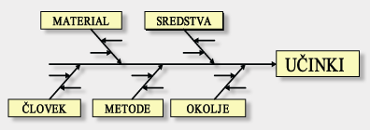
Metode analiziranja vzrokov
5 x Zakaj? ali analiza osnovnega vzroka
metoda 5W2H (6K1Z ali 6K5Z)
vzročno posledična analiza (Ishikawa diagram, ribja kost)
brainstorming
metoda SDCA
Notes:
Da bi lahko odpravili neskladnost in preprečili njeno ponavljanje, se je potrebno dokopati do njenega vzroka. Pogosto je vzrok precej jasen in si ga je treba le iskreno priznati.
Ocenjevalci hitro opazimo, kdaj akreditiran organ ni uspel identificirati pravih vzrokov za neskladnost in pogosto tudi, kaj je razlog. Včasih je neskladnost večplastna in je potreben celovit in sistematičen pristop.
Tedaj lahko pomaga nekaj uporabnih metod, npr.:
Analiza osnovnega vzroka je metoda reševanja problemov, ki se uporablja za ugotavljanje vira oz. osnovnega vzroka za nastalo napako ali težavo. Za resnično odpravljen vir težave štejemo, če se nam problem več ne ponovi. V praksi to ni tako preprosto, saj brez temeljite preiskave zelo težko ugotovimo, ali določen vzrok ne skriva za sabo še več vzrokov, ki dejansko vodijo do problema. Praviloma bi se morali vsaj vprašati 5 x ZAKAJ
Z uporabo metode 5W2H lahko celovito opišemo nek dogodek v procesu. Uporabljamo vprašalnice Kaj?, Kje?, Kdaj?, Kdo?, Kako?, Koliko?, 5xZakaj?, s pomočjo katerih lahko prepoznamo možne izvorne vzroke v zvezi z kompleksnejšim problemom ali stanjem.
Vzročno posledična analiza omogoča prepoznavanje, raziskavo in transparenten prikaz vseh možnih vzrokov v zvezi s problemom ali stanjem, da bi se odkrili izvorni vzroki.
Metoda SDCA (Standardize – Do – Check – Act; Standardiziraj – Naredi – Preveri – Ukrepaj) pa izpostavlja, da še zdaleč ni dovolj, če na podlagi neskladnosti le napišemo nove postopke, poskrbeti moramo nato za to, da jih uvedemo pri vseh sodelavcih, ki jih zadevajo, nato pa preverjamo izvajanje in ukrepamo, če se pojavijo odstopanja.

Slide 7
Ugotavljanje uspešnosti ukrepanja…
…je odgovornost akreditiranega organa, obstajati morajo objektivni dokazi - dokumentirane informacije (zapisi).
Te odgovornosti ni mogoče prenesti na ocenjevalno ekipo!
Ocenjevalec ne sme svetovati, preveriti pa mora:
sposobnost prepoznavanja neskladnosti,
proces obvladovanja neskladnosti
(na konkretnih primerih obravnavanja neskladnosti),
na podlagi česa se je akreditiran organ odločil glede uspešnosti ukrepov.
Sodelujejo tudi strokovni ocenjevalci (vsak na svojem strokovnem področju).
Notes:
Kar pogosto se srečamo s situacijo, ko ocenjevani organ meni, da je ocenjevalna komisija tista, ki bo razsodila o uspešnosti ukrepanja. Vendar to ni njena naloga, o uspešnosti ukrepanja mora odločiti akreditiran organ sam!
Med ocenjevanjem ocenjevalna komisija le preveri:
proces obvladovanja neskladnosti.
kako je akreditiran organ preverjal in se odločil glede uspešnosti ukrepov za odpravo neskladnosti, ki so bile ugotovljene na predhodnem ocenjevanju (lahko pregleda konkretne primere ali pristop k obvladovanju neskladnosti ali oboje – odvisno je od značilnosti, pomembnosti neskladnosti). V načelu to opravi vodilni ocenjevalec, pogosto sodelujejo tudi strokovni ocenjevalci glede neskladnosti na svojih strokovnih področjih.
sposobnost stranke, da sama prepoznava neskladnosti (notranja presoja, vodstveni pregled, pritožbe in prizivi, delovni proces). (če jih ne prepoznava in obvladuje po predvidenih postopkih – ta del sistema vodenja ni primerno implementiran)
Ne sme svetovati, kako neskladnosti odpraviti!

Slide 8
Neskladnosti med ocenjevanjem…
…pišejo ocenjevalci praviloma sproti, sočasno se s predstavniki akreditiranega organa dogovarjajo glede primernih ukrepov, rokov in dokazil:
neposreden vpliv na rezultate akreditirane dejavnosti - roki za ukrepe so kratki, izjava akreditiranega organa,
kompleksni problemi - akreditiran organ
pripravi predlog ukrepov do zaključnega sestanka.
naknadni predlogi ukrepov le v izjemnih primerih!
kritične neskladnosti (npr. ponavljanje pomembnih neskladnosti) - lahko pomenijo začasni odvzem akreditacije.
Notes:
Med ocenjevanjem skušamo ocenjevalci v čim večji meri sproti zapisati neskladnosti in se tudi z akreditiranim organom dogovoriti glede primernih ukrepov, rokov za izvedbo in dokazil, ki jih naj priloži k poročilu o izvedbi ukrepov. Tak pristop zahteva, da akreditiran organ naredi analizo vzrokov in razsežnosti problema v relativno kratkem času, kar je mogoče za relativno enostavne neskladnosti.
Če ocenjevalec ugotovi neskladnosti z možnim neposrednim vplivom na izvajanje oziroma rezultate akreditirane dejavnosti, morajo biti dogovorjeni ustrezno kratki roki za izvedbo ukrepov. Če kratek rok zaradi kompleksnosti ali trajanja uvedbe ukrepov ni možen, mora predlog ukrepa vključevati izjavo ocenjevanca, da se akreditirana dejavnost, ki jo zadeva neskladnost, do potrditve izvedbe ukrepa ne bo izvajala.
Kadar gre za bolj kompleksne probleme je zato priporočljivo, da se predstavniki akreditiranega organa skušajo med sabo dogovoriti, kakšni bi bili primerni korektivni ukrepi, da je predlog le-teh pripravljen do zaključnega sestanka, ki tako lažje steče in je zato tudi krajši.
V nasprotnem primeru se žal prepogosto zgodi, da mora ocenjevalna komisija oziroma dotični ocenjevalec ponovno predstaviti in širše razlagati že predstavljeno neskladnost. To je eden najbolj pogostih razlogov za podaljšanje ocenjevanja, čemur pa se želimo v čim večji meri izogibati.
V izjemnih slučajih je možno, da se predlogi ukrepov za kompleksnejše neskladnosti podajo naknadno, to je v roku 7 dni po izvedbi ocenjevanja. Vaš predlog ukrepov bo v tem primeru prejel zadevni ocenjevalec, ki bo podal svoje komentarje in po potrebi zahteval dopolnitve. Glede na izkušnje potrebuje taka korespondenca več kot eno iteracijo, kar je slabost, saj podaljšuje čas usklajevanja glede reševanja neskladnosti med ocenjevalcem in akreditiranim organom. Čas, ki je na voljo za reševanje neskladnosti (največ 2 meseca za nadzore in največ 6 mesecev za začetna ocenjevanja pa teče od dneva, ko je bila neskladnost ugotovljena in se zaradi naknadnega usklajevanja ne ustavi!
Ocenjevalna komisija se na osnovi ugotovljenih neskladnosti in opredeljenih ukrepov odloči, kateri ukrepi bodo lahko pregledani po dokumentaciji in za katere bo potreben pregled z dodatnim ocenjevalnim obiskom.
V primeru kritičnih neskladnosti in pomanjkanja zaupanja v sposobnosti akreditiranega organa za njihovo obvladovanje predlaga komisija takojšen začasni odvzem akreditacije.

Slide 9
Obveznosti ocenjevanega organa po ocenjevanju
- obravnavati mora neskladnosti po svojem postopku in po podrobnejši analizi njenih vzrokov in razsežnosti po potrebi dopolniti ukrepe.
- o tem mora poročati SA v svojem Poročilu o ukrepih ter
priložiti dokazila, ki so skladna z njegovimi dognanji pri
obravnavi neskladnosti.
- skupaj s Poročilom o ukrepih lahko tudi sicer predloži širši obseg dokazil od določenega na ocenjevanju (dodatno pojasni obseg svojega ukrepanja).
S tem se najverjetneje izogne zahtevku za dodatne informacije in dokazila!
Notes:
Ocenjevani organ mora obravnavati neskladnosti SA še po svojem postopku, kar pomeni, da mora po ocenjevanju analizo vzrokov po potrebi dopolniti, prav tako dopolniti ali celo spremeniti korektivne ukrepe glede na tiste, ki so bili določeni med ocenjevanjem. O tem mora poročati v svojem poročilu o ukrepih in priložiti takšna dokazila, ki bodo omogočala ocenjevalcu presoditi, ali so bili izvedeni primerni korektivni ukrepi in v ustreznem obsegu.
Ocenjevani organ naj pošlje skupaj s Poročilom o ukrepih po potrebi tudi širši obseg dokazil od določenega na ocenjevanju, če opazi, da bi dodatna dokazila še bolje prikazala obseg njegovega ukrepanja. S tem pospeši postopek pregleda ukrepov in se izogne zahtevku za dodatne informacije in dokazila.
Ocenjevalci radi opozorimo akreditirani organ, naj se pri pripravi poročila o ukrepih postavi v vlogo ocenjevalca in razmisli, katere informacije bo ocenjevalec potreboval, da bo lahko ocenil, ali so bili ukrepi izvedeni v skladu z dogovorom na ocenjevanju. Želeli bi si, da bi to priporočilo akreditirani organi pogosteje upoštevali, saj izvira iz praktičnih izkušenj. Na tak način bi si prihranili mnoge zahtevke ocenjevalcev po dodatnih informacijah in ukrepih.

Slide 10
Pri pregledu učinkovitosti odprave neskladnosti…
…ocenjevalec upošteva:
- predlog ukrepa z ocenjevanja,
- ocenjevančevo analizo vzrokov,
- morebitna odstopanja od dogovorjenega ukrepa.
Pojav novih neskladnosti (ali tveganje zanje):
- preveritev ob naslednjem ocenjevanju,
- dodatno ocenjevanje (pomembne).
Dopolnitev ukrepov: praviloma 1 krat; možno dodatno ocenjevanje.
Če ni mogoče potrditi, da so bili uvedeni ustrezni ukrepi:
- predlog odvzema akreditacije (v delnem ali celotnem obsegu).
Notes:
Ocenjevalec se sicer omeji na oceno ustreznosti ukrepov glede na opredeljeno neskladnost. Pri tem upošteva predlog ukrepa, kot je bil podan na ocenjevanju, ugotovitve akreditiranega organa iz analize vzroka in razsežnosti neskladnosti (npr. ali obstaja potreba po dodatnih ali drugačnih ukrepih) in morebitne obrazložitve odstopanja od predlaganega ukrepa.
Kadar komisija pri pregledu naključno ugotovi nove (možne) neskladnosti, se upoštevajoč povezana tveganja odloči za preveritev ob naslednjem ocenjevanju ali pa, če ni mogoče podati priporočila za vzdrževanje ali podelitev brez razjasnitve problema, predlaga dodatno ocenjevanje.
Dopolnitev ukrepov je možna praviloma 1 krat, če stranka ne dostavi vseh potrebnih informacij ali, če ukrepov ni mogoče potrditi preko dokumentacije, ocenjevalec predlaga dodatno ocenjevanje.
Če tudi po dopolnitvi ali dodatnem obisku ni mogoče ugotoviti, da so bili uvedeni ustrezni ukrepi, lahko ocenjevalna komisija predlaga zavrnitev ali odvzem akreditacije (v delnem ali celotnem obsegu).

Slide 11
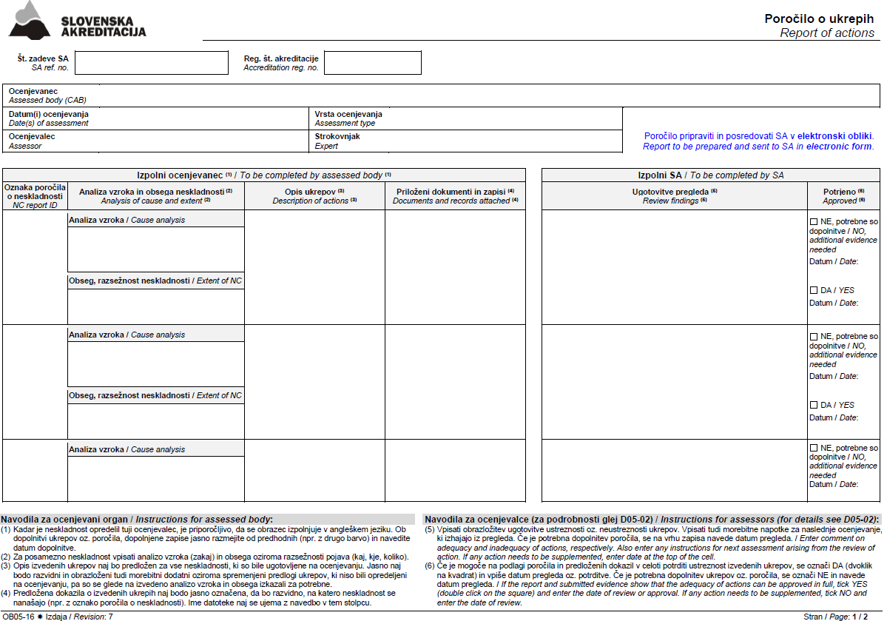

Slide 12
Hvala za pozornost!
Karmen Ribič

